Slide 1

统一运维监控平台
云技术分享系列会-日志监控入门

Slide 2
监控日志干什么用？
不仅仅是开发调试手段；
更重要的是运营的保障；

Slide 3

挑战
监控源的多样化挑战
海量数据的分析处理挑战
软硬件数据资源的管理分析挑战
Notes:
监控源的多样化挑战
业务、应用、网络设备、存储设备、物理机、虚拟机、容器、数据库、各种系统软件等等，需要监控的对象越来越多，指标也多种多样，如何以一个统一的视角，监控到所有的数据？
海量数据的分析处理挑战
设备越来越多，应用越来越多，要监控的数据自然也排山倒海般袭来，怎样的监控系统才能应对大数据的采集、存储和实时分析展现呢？
软硬件数据资源的管理分析挑战
数据是采集到了，采集全了，那么如何对他们进行分析呢？应用、系统软件和运行环境、网络、存储设备的关联关系是否能准确体现呢，某个点发生了故障、问题影响的链路是否能快速找到并进行处理呢？监控离不开和软硬件资源管理的结合。

Slide 4
好的日志监控应用具备那些能力？
需求
扩展指标
监控视图
数据加工
报警机制
问题跟踪
Notes:
高度抽象模型，扩展监控指标：正如之前所说，监控源、指标的多样化，要求我们必须要进行监控模型的高度抽象，并且针对于指标可以动态扩展，这样才能保证监控平台的健壮性和可扩展性。
多种监控视图：监控数据自然不能只是简单的表格展现，饼图、柱状图、折线图、仪表盘等等，监控的数据需要结合实际情况选择最佳的图标展现。
强大的数据加工能力：海量的数据必须要有足够强大的数据加工、分析处理能力才能得到直观的结果。
多种数据采集技术：数据源的不同决定了采集的技术也是有区别的。
多种报警机制：短信、邮件、企业内部通讯工具等等，结合不同场景选择不同的报警机制。
全路径问题跟踪：一个请求有可能牵扯到数个系统、数十个接口的调用，出了问题有可能是其中任何一个环节，也有可能是应用所处运行环境、网络、存储的问题，所以问题的定位离不开全路径的跟踪。

Slide 5
日志来源
从层次上来分，大致可以分为三层
业务应用层
应用软件、企业消息总线等
中间件层
数据库、缓存、配置中心、等各种系统软件等
基础设施层
物理机、虚拟机、容器、网络设备、存储设备等

Slide 6
日志监控指标
应用指标
业务指标
系统指标
可用性
异常
吞吐量
响应时间
当前等待
笔数
资源占用率
请求量
日志大小
性能
队列深度
线程数
服务调用
次数
访问量
服务可用性
大额流水
流水区域
流水明细
请求笔数
响应时间
响应笔数等
CPU负载
内存负载
磁盘负载
网络IO
磁盘IO
tcp连接数
进程数
……

Slide 7


这些我都知道，然而并没有什么用！
看下面

Slide 8
日志监控构成的 5 大角色
日志来源
数据采集
数据存储
数据分析
数据展现

Slide 9
日志监控的技术栈
日志来源
数据采集
数据缓冲
存储分析
数据展现
Syslog
Rsyslog
File
Journald
......
Appender
Fluent
Flume
Logstash
Scripts
......
KafKa
RabbitMQ
ZeroMQ
......
Elasticsearch
Spark
Storm
......
Kibana
Echarts
......
Cadvisor
MySQL
Grafana

Slide 10
日志监控-数据采集
挑选适合的采集工具
采集通常是自动进行

Slide 11
日志监控-数据采集-工具
除一些直接可用的工具，如：fluentd、flume、logstash 外，还可以通过log4j的appender、自行写脚本实现等。
fluentd
基于 CRuby 实现，关键组件用 C 实现，性能高，其插件支持相对少一些
flume
基于 Java 实现，可靠性高，使用 zookeeper 进行负载均衡，内存占用相对较高
Logstash
基于JRuby 实现,安装简单，插件众多

Slide 12
日志监控-数据缓冲
采集到的数据一般都会存储起来考虑到网络的压力和数据处理的瓶颈，一般还会在存储前先经过一层数据缓冲，常用有 kafka，rabbitmq，zeromq 等。
缓冲
存储

Slide 13
日志监控-数据分析
存储和分析息息相关
通常分为实时处理和非实时处理
hadoop
大数据的批处理框架
Elasticsearch
实时的分布式搜索和分析引擎，全文搜索，结构化搜索以及分析
Spark 和 Storm
流式大数据处理框架

Slide 14
日志监控-数据展现
Kibana
和 Elasticsearch可以说是无缝衔接
Grafana
支持与 Graphite、Elasticsearch、CloudWatch、Prometheus、InfluxdbDB等众多数据存储对接

Slide 15
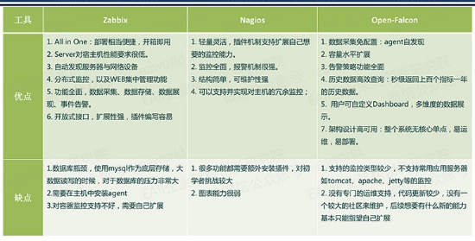
开源系统监控软件

Slide 16
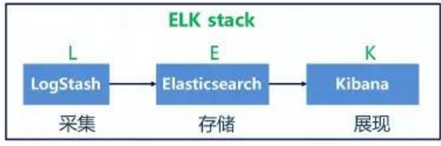
经典方案
ELK
Kibana、Elasticsearch、Logstash，ELK 赫赫有名，很多企业都会直接采用这一种框架
全部开源

Slide 17
基于k8s容器云背景下的方案
经典
方案
容器
方案
云平台日志监控方案

Slide 18
容器方案

Slide 19
谢谢！
总之，适合自己的才是最好的

